Slide 1

  Chào mừng các em đến với tiết Toán

Slide 2
CHỦ ĐỀ 1
ÔN TẬP VÀ BỔ SUNG
BÀI 5
ÔN TẬP PHÉP CỘNG PHÉP TRỪ (KHÔNG NHỚ)
TRONG PHẠM VI100

Slide 3
TIẾT 3
(trang 21, 22)

Slide 4
KHỞI ĐỘNG

Slide 5



non
Ong
học
việc

Slide 6



Phép tính nào có kết quả bé hơn 60?
A. 40 + 15
B. 16 + 50
C. 94 - 14
D. 86 - 13

Slide 7
99 – 5  = 44. Chữ số cần điền vào ô trống là chữ số nào?
A. 6
B. 5
C. 4
D. 3

Slide 8
Phép tính nào có kết quả đúng?
A. 14 + 14 = 20
B. 35 – 10 = 25
C. 31 + 6 = 36
D. 24 – 14 = 18

Slide 10






Luyện cách thực hiện phép cộng, phép trừ và so sánh các số.
Yêu cầu cần đạt
Củng cố kĩ năng tính nhẩm, tính với 2 phép
tính cộng trừ.
Củng cố cách giải và trình bày bài giải của
bài toán có lời văn.

Slide 11

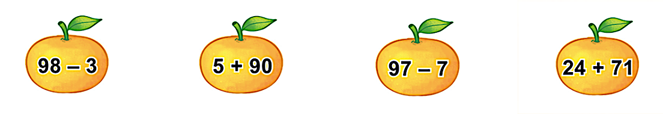
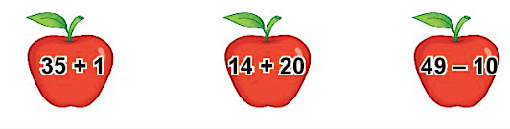
1
a) Những phép tính nào dưới đây có cùng kết quả?
A
90
B
95
C
95
b) Phép tính nào dưới đây có kết quả bé nhất?
A
36
B
34
C
39

Slide 12
2
Số?
a) 10 + = 20 b) 30 - = 20
c) 50 + = 70 d) 80 - = 40
10
?
?
10
20
?
?
40
Củng cố kĩ năng tính nhẩm các số trong chục trong phạm vi 100.
Qua bài tập 2 con được củng cố kĩ năng gì?

Slide 13
3
Tính:
50 + 18 - 45
b)76 - 56 + 27
=
=
68
- 45
23

Slide 14
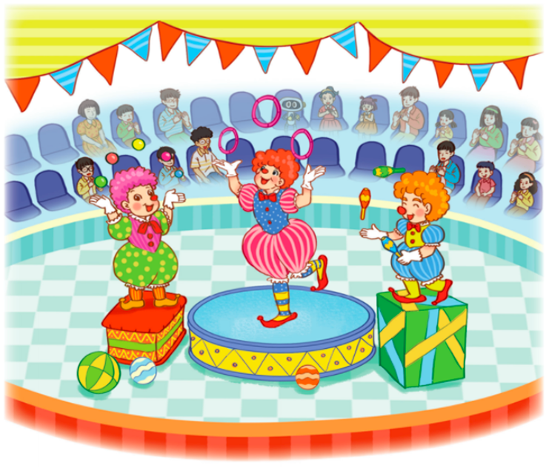
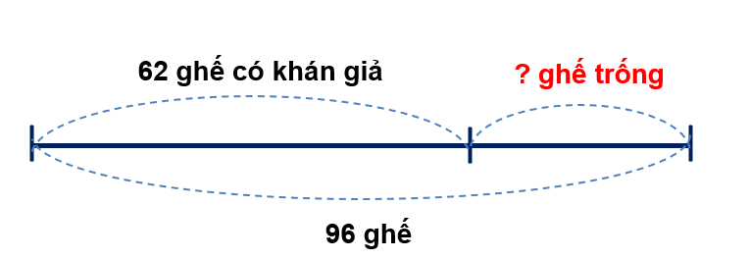
4
Một rạp xiếc có 96 ghế, trong đó có 62 ghế đã có khán giả ngồi. Hỏi trong rạp xiếc còn bao nhiêu ghế trống?
Tóm tắt

Slide 15
5
Quan sát
Tìm quy luật
Thực hiện
Số?
12
10
33
59
19
28
?
4
3
13
5
6
20
12 + 4 + 3 = 19
10 + 13 + 5 = 28
33 + 6 + 29 = 59

Slide 16
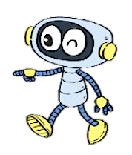
Mở rộng
35
59
14
10
?

Slide 17
VẬN DỤNG
- Cộng, trừ nhẩm các số trong phạm vi 100 ( có số tròn chục ).
- Thực hiện tính dãy tính.
- Giải bài toán lời văn dạng tìm phần còn lại.

